Slide 1

Android开发培训 讲师：王根参 QQ: 847315251

Slide 2
主要内容
Android拖放技术
Android线程，异步及并发机制

Slide 3
Android拖放技术
Android拖放的4种状态，最低适用于Android 3.0
开始拖动：View.startDrag方法，使任何视图处于可拖动的状态。使用OnDragListener.onDrag方法处理拖放操作，对应的状态为：DragEvent.ACTION_DRAG_STARTED
正在拖动中：即视图不断地在屏幕上拖动的状态，对应的状态为：DragEvent.ACTION_DRAG_ENTERED
放下视图：一旦视图在目标区域放下，就处于该状态，对应的状态为：DragEvent.ACTION_DROP
结束拖放：当视图放下后（用户松开手指，拖动阴影消失），不管视图是否放在了目标区域内，都处于此状态，对应的状态为：DragEvent.ACTION_DRAG_ENDED

Slide 4
Android DragEvent Action
getAction()动作 | 描述
ACTION_DRAG_STARTED | 在应用程序调用dragDrop方法后立刻发送该事件，系统会向所有注册拖放动作监听器的视图发送该事件
ACTION_DRAG_ENTERED | 当视图进入目标区域后发送该动作，如果onDrag方法想继续监听下面的拖放动作，onDrag方法必须在该动作下返回true
ACTION_DRAG_LOCATION | 当视图进入目标区域后，不断在目标区域移动就会触发该动作，该动作发生在ACTION_DRAG_ENTERED之后，通过在该动作中处理与拖放位置有关的操作
ACTION_DRAT_EXITED | 当视图移出目标区域后触发该动作，该动作触发前，ACTION_DRAG_ENTERED动作一定已经触发，而ACTION_DRAG_LOCATION动作至少会被触发一次
ACTION_DROP | 当视图在目标区域内放下，会触发该动作，如果成功处理放下动作，onDrag方法返回true，否则返回false
ACTION_DRAG_ENDED | 不管视图在哪里放下，都会触发该动作

Slide 5
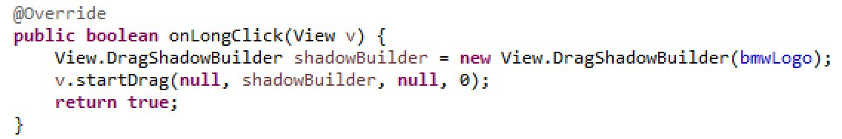
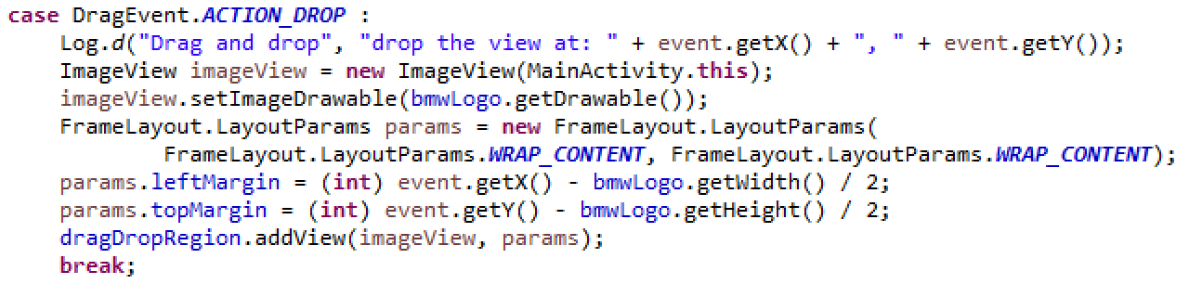
Android拖放技术
长按需要被复制的图片时，需要对图片设置一个拖动阴影

Slide 6
Android并发
Android应用的窗口所在的线程为主线程，窗口中所有视图都是由主线程管理，因此不能在非主线程上对视图进行操作，如果非主线程访问视图将会抛出异常
借助Handler对象，Handler是android中多线程间传递消息和计划任务的“工具”类。Handler 会在多个线程中发送Message和Runnable。主要有handleMessage和sendMessage方法
使用handler.post(Runnable)方法或handler.postDelayed(Runnable, long)方法延迟执行，直接在线程的run方法访问视图，此时没有并发的作用

Slide 7
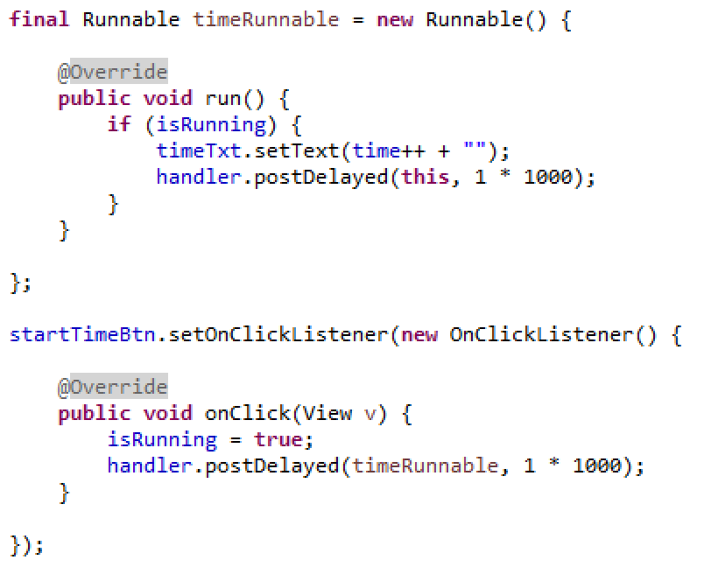
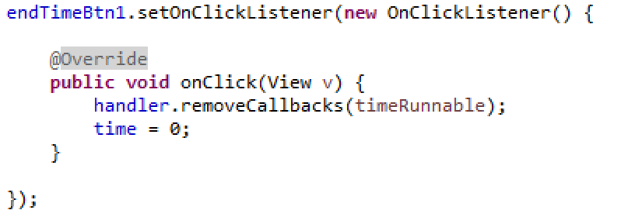
Android并发

Slide 8
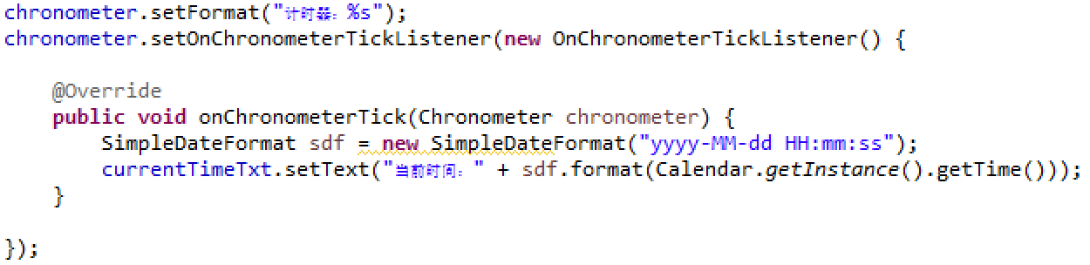
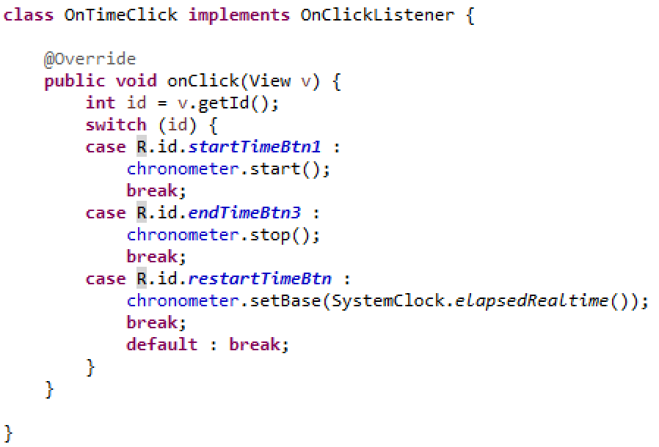
Android定时器
Chronometer为单秒定时器，包含start开始计时， stop停止计时, setBase重新计时三个主要方法
Chronometer可绑定OnChronometerTickListener事件，1秒调用一次

Slide 9
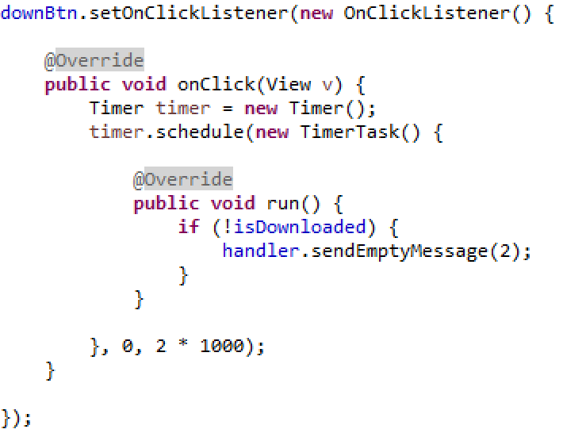
Android定时器
Timer定时器，java.util.Timer类，可指定循环执行的间隔时间，也可设置重复执行
timer.schedule(TimerTask)，TimerTask类实现了Runnable接口

Slide 10
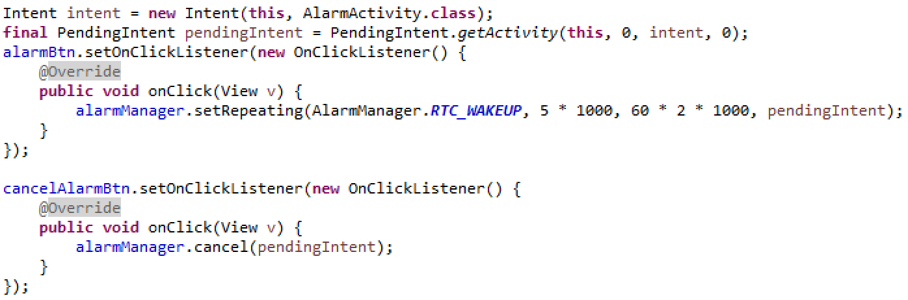
Android定时器
全局定时器AlarmManager，由应用程序后，关闭该应用程序，定时器仍然可以工作
通过getSystemService(Context.ALARM_SERVICE)获得
setRepeating(int type, long triggerAtTime, long interval, PendingIntent intent)方法

Slide 11
Android AsyncTask
AsyncTask类用于异步执行任务，需要实现doInBackground方法，在该方法中执行后台任务
任务执行完调用onPostExecute方法，任务处理过程中调用onProgressUpdate方法，任务取消时调用onCancelled方法
doInBackground方法不可以访问UI线程的代码，AsyncTask.publishProgress会调用onProgressUpdate方法

Slide 12
Android 异步装载Loader
异步装载是新版Android SDK(3.0)提供的功能，通过回调方法将数据异步加载到ListView，GridView等控件
主要的类有：LoaderManager，LoaderManager.LoaderCallbacks，Loader，AsyncTaskLoader，CursorLoader

Slide 13
Android 异步装载Loader
类/接口 | 描述
LoadManager | 抽象类，用于管理窗口或Fragment中一个或多个Loader对象，每一个窗口或Fragment只有一个LoadManager，但可以有多个Loader实例
LoadManager.LoaderCallbacks | 回调接口，用于与LoaderManager交互，例如，可以在LoaderCallbacks.onCreateLoader方法中创建一个新的Loader
Loader | 抽象类，用于异步装载数据，Loader是异步数据装载的基类，Android SDK中也实现了一些典型的Loader，如CursorLoader，我们可以实现自己的Loader，当Loader活动时将监视数据源，并且可以感知数据源的变化
AsyncTaskLoader | 抽象类，用于支持Loader的异步装载
CursorLoader | AsyncTaskLoader的子类，用于查询数据库，并返回一个Cursor对象，CursorLoader实现了查询数据库的一个标准协议，并且建立在AsyncTaskLoader基础上，以便可以在后台线程查询数据而不会阻塞应用程序的UI，CursorLoader的最典型应用是从ContentProvider中查询数据，效果要比使用传统的窗口API好得多

Slide 14
Android 异步装载Loader
继承自AsyncTaskLoader的子类，主要实现loadInBackground方法，在onStartLoading方法中需要调用forceLoad()方法
使用initLoader()方法初始化Loader，使用restartLoader()方法重新加载新数据

Slide 15
练习
使用拖放事件
使用Handler机制
使用定时器
使用AsyncTask

Slide 16
下期预告
Android数据存储
Android Content Provider

Slide 17
Thanks! 讲师：王根参 QQ: 847315251

